Slide 1
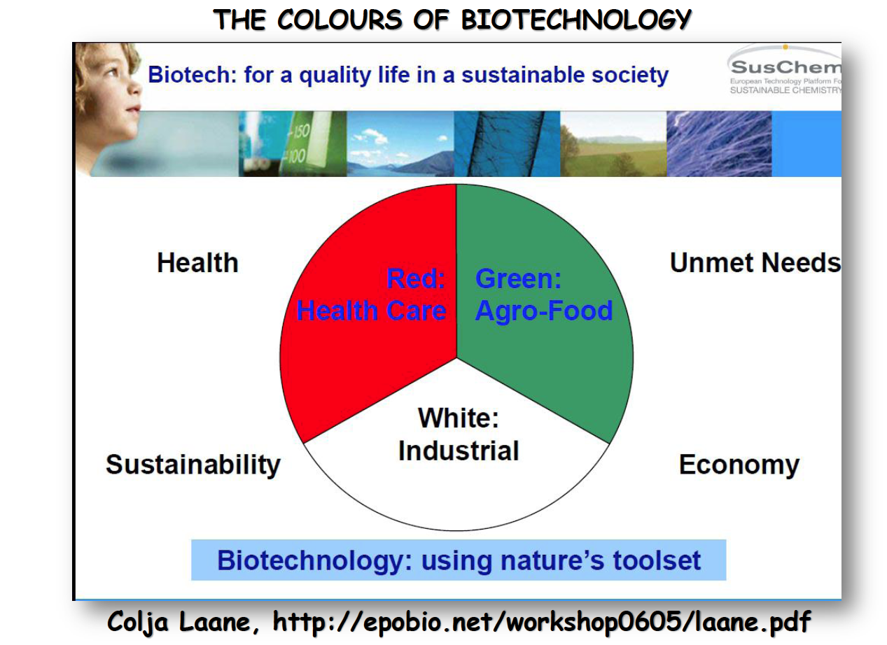
Enzimi nella sintesi

Slide 2
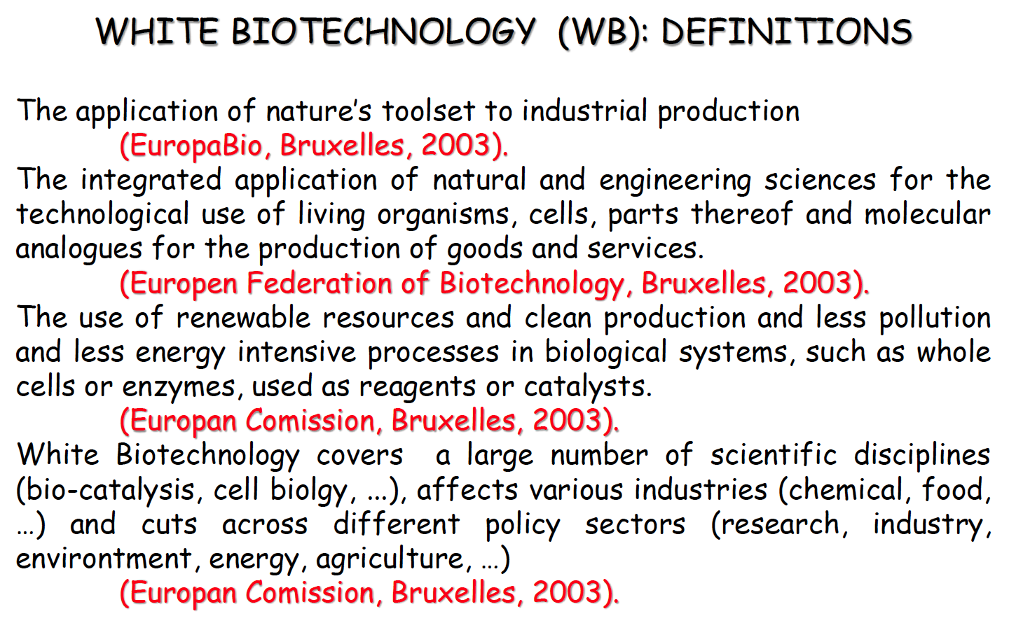
Enzimi nella sintesi

Slide 3
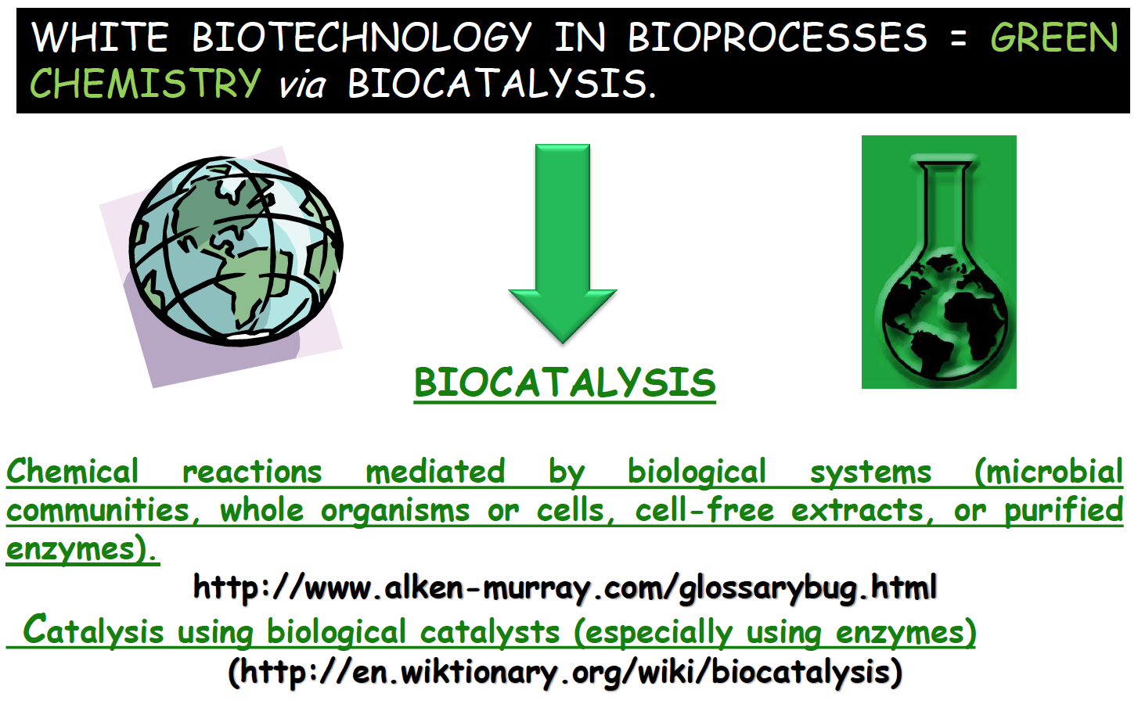
Enzimi nella sintesi

Slide 4
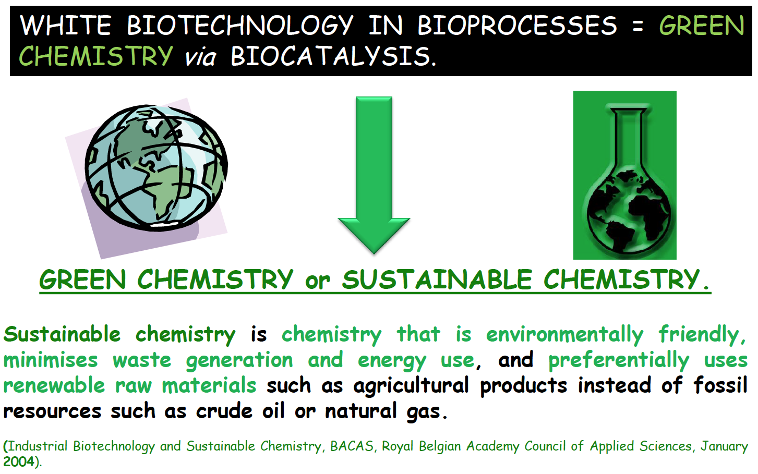
Enzimi nella sintesi

Slide 5
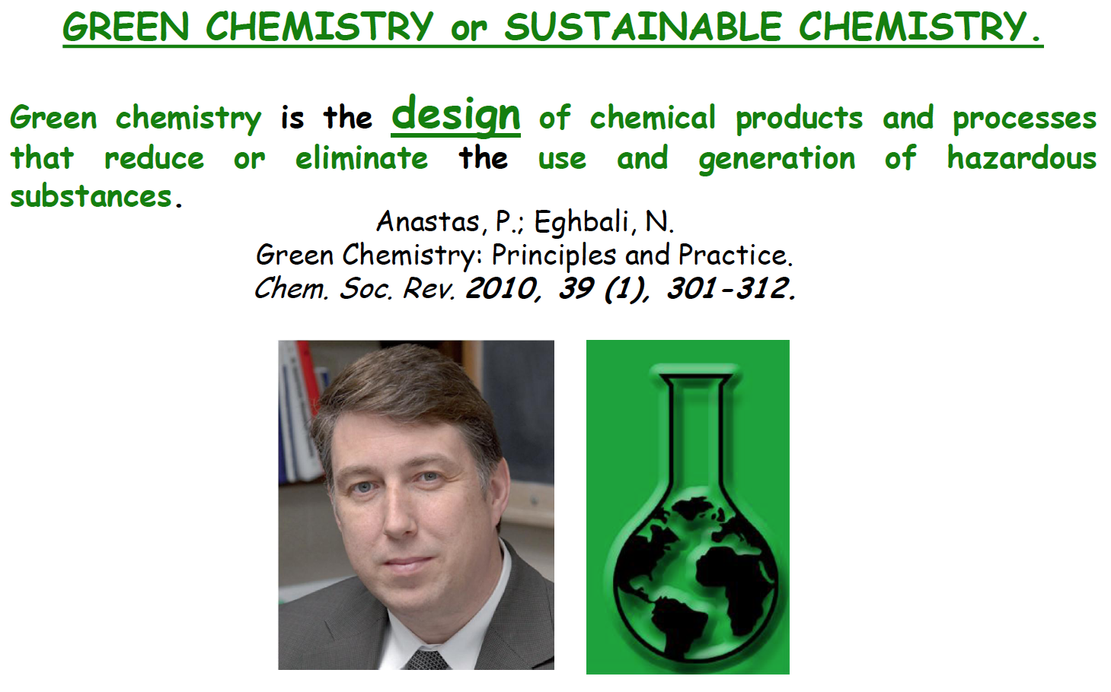
Enzimi nella sintesi

Slide 6
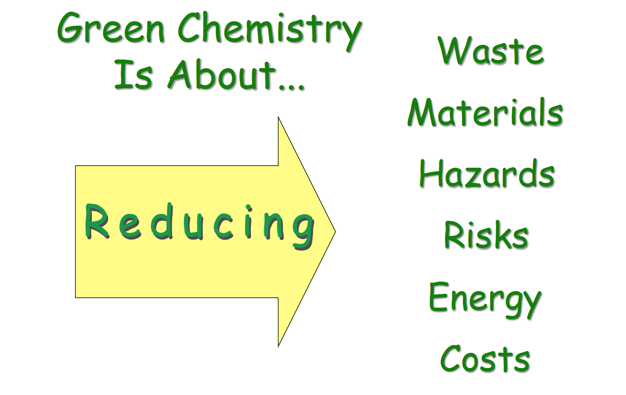
Enzimi nella sintesi

Slide 7
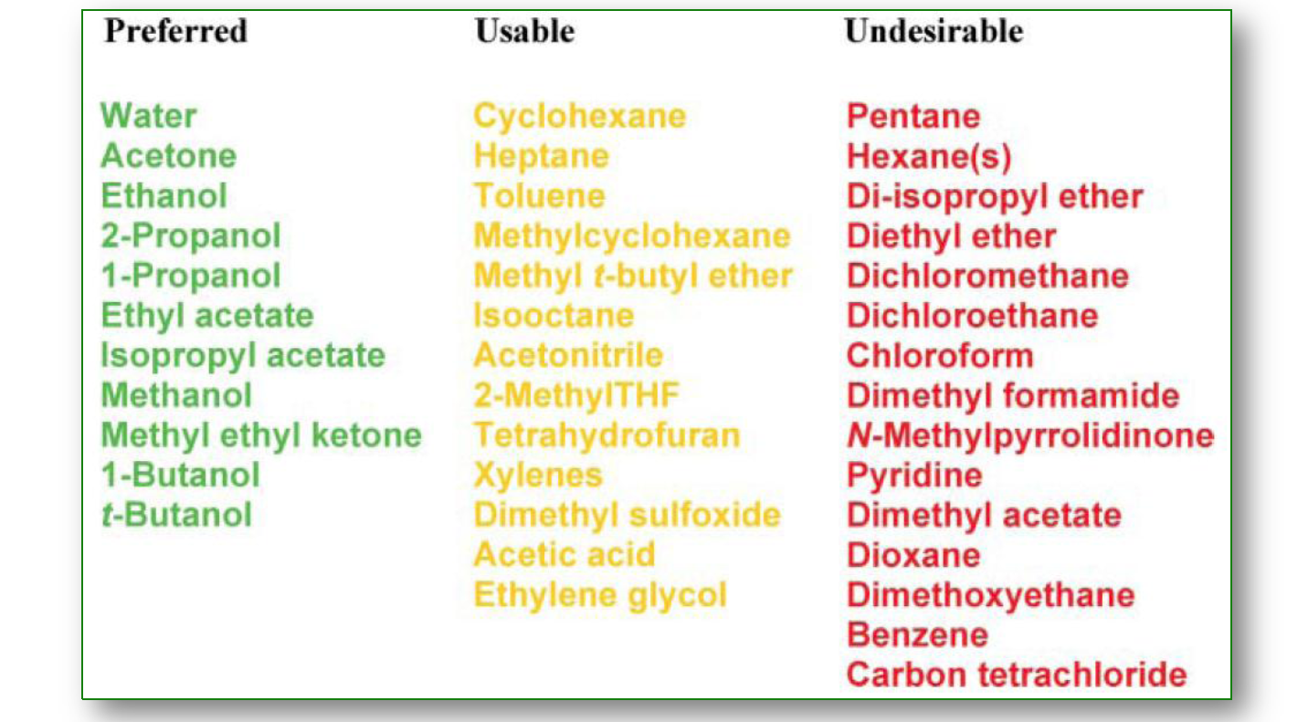
Enzimi nella sintesi

Slide 8
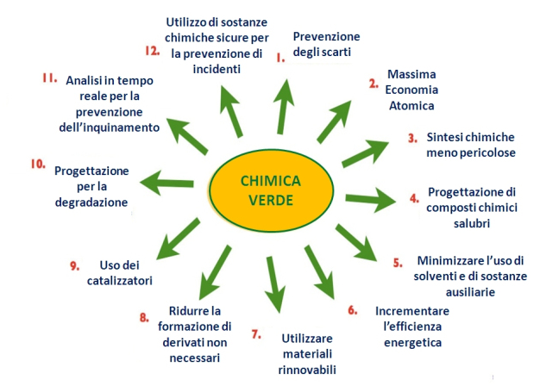
Enzimi nella sintesi
12 Principi della GREEN CHEMISTRY

Slide 9
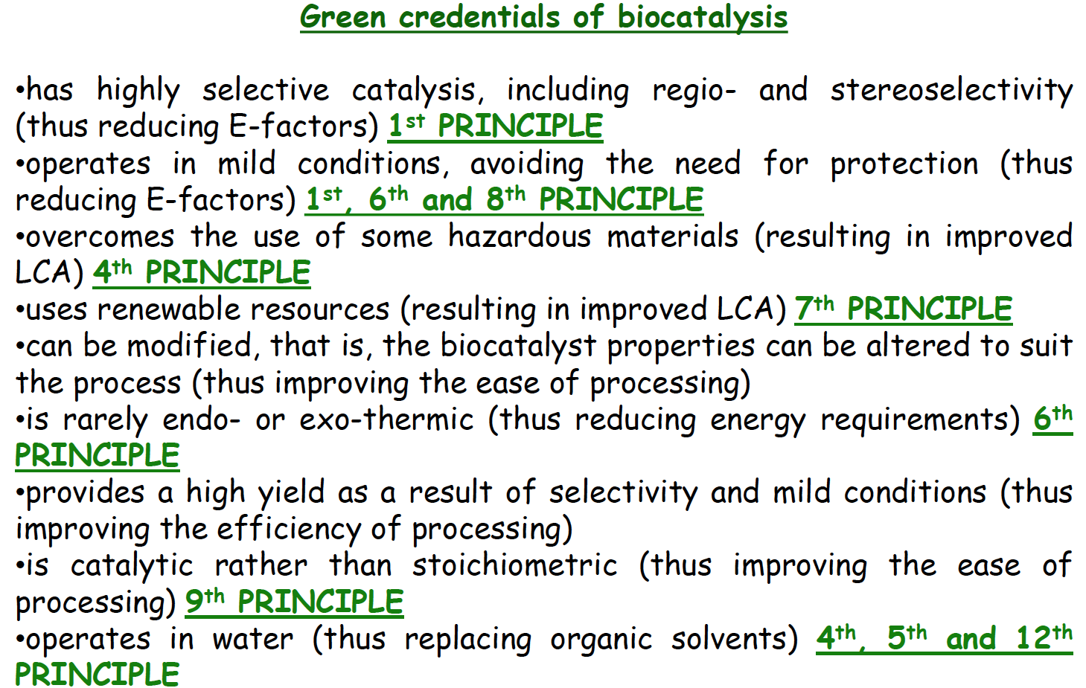
Enzimi nella sintesi

Slide 10
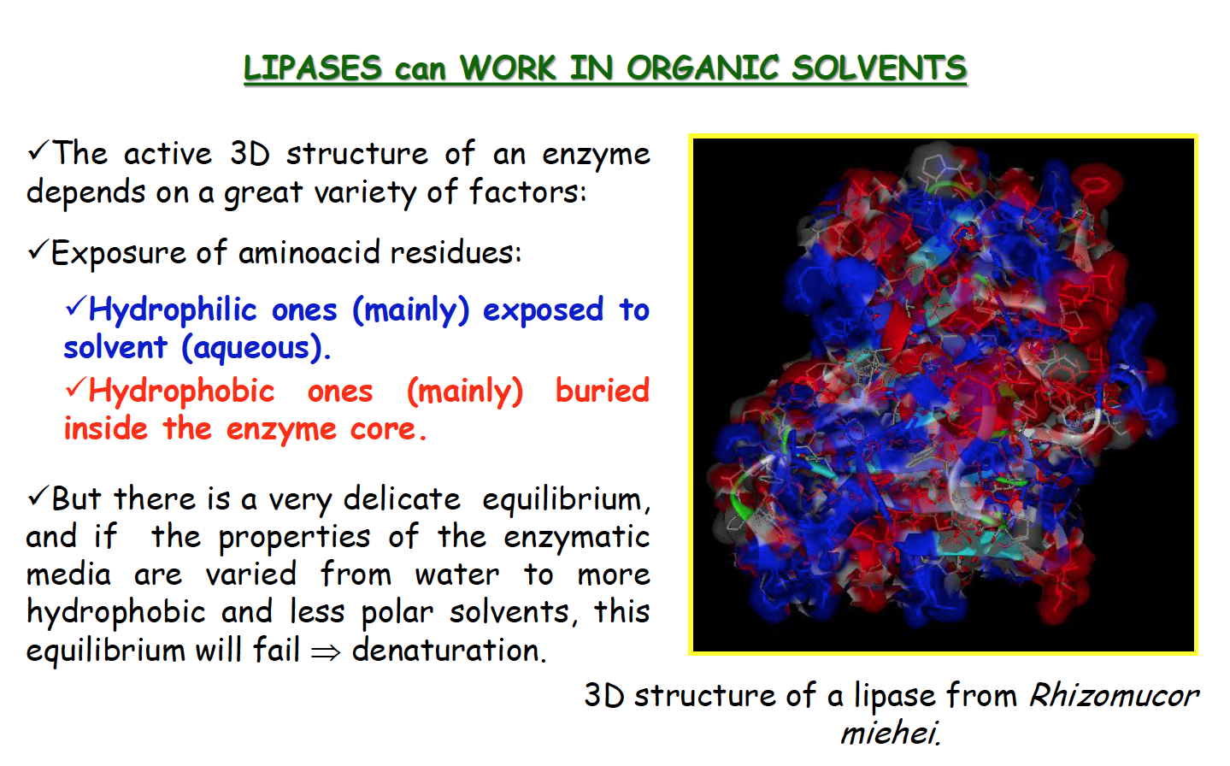
Enzimi nella sintesi

Slide 11
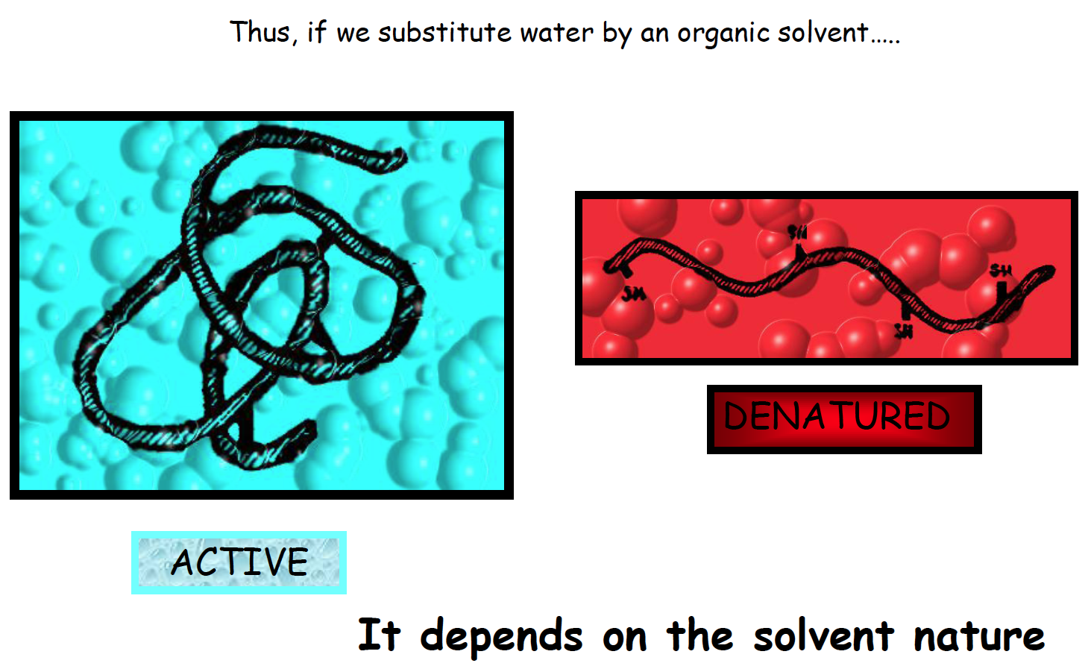
Enzimi nella sintesi

Slide 12
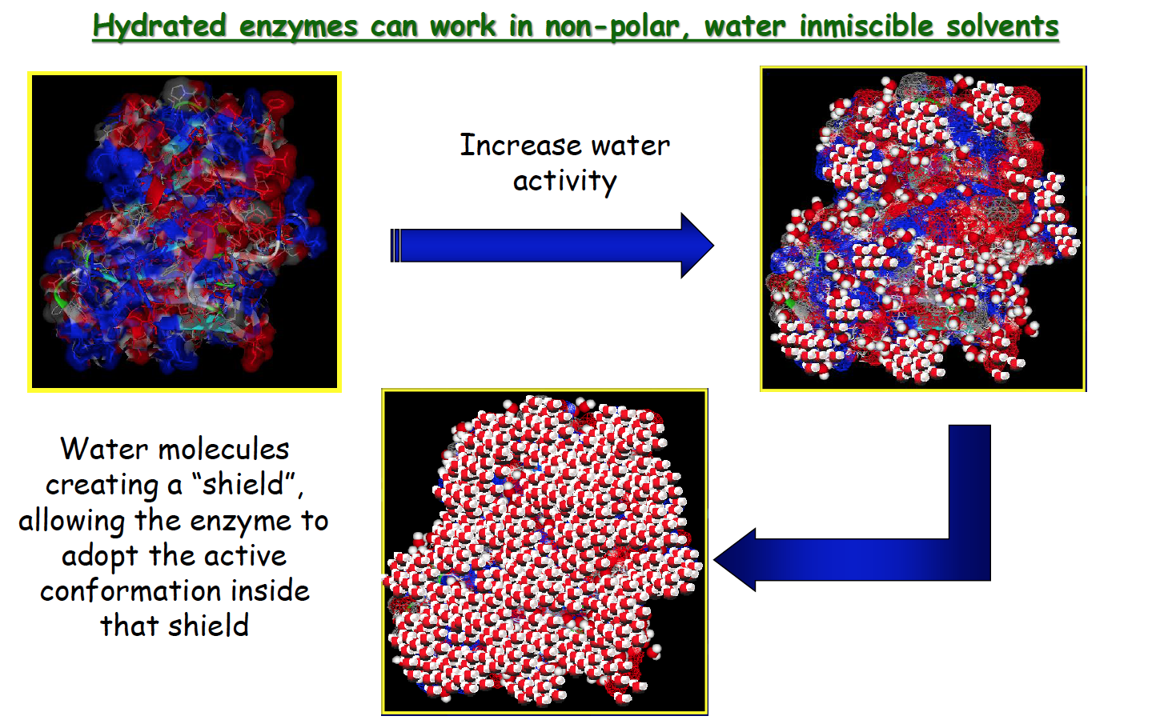
Enzimi nella sintesi

Slide 13
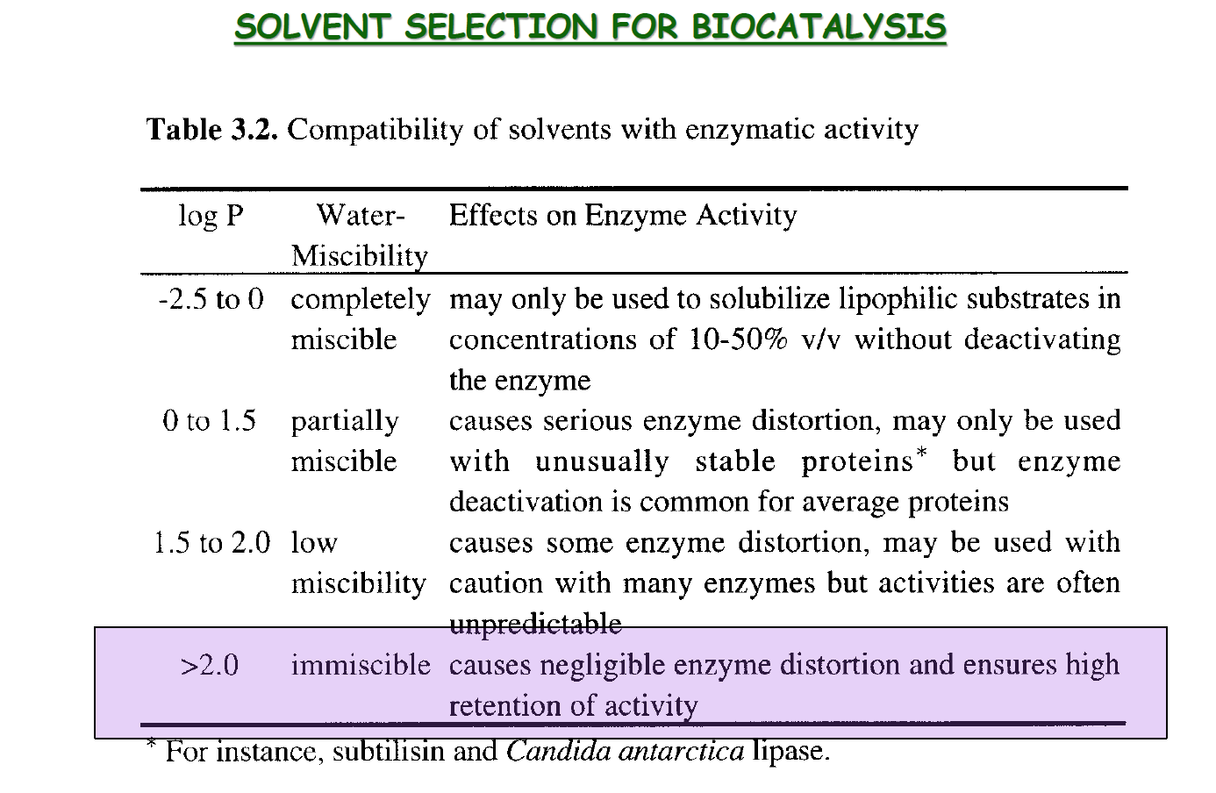
Enzimi nella sintesi

Slide 14
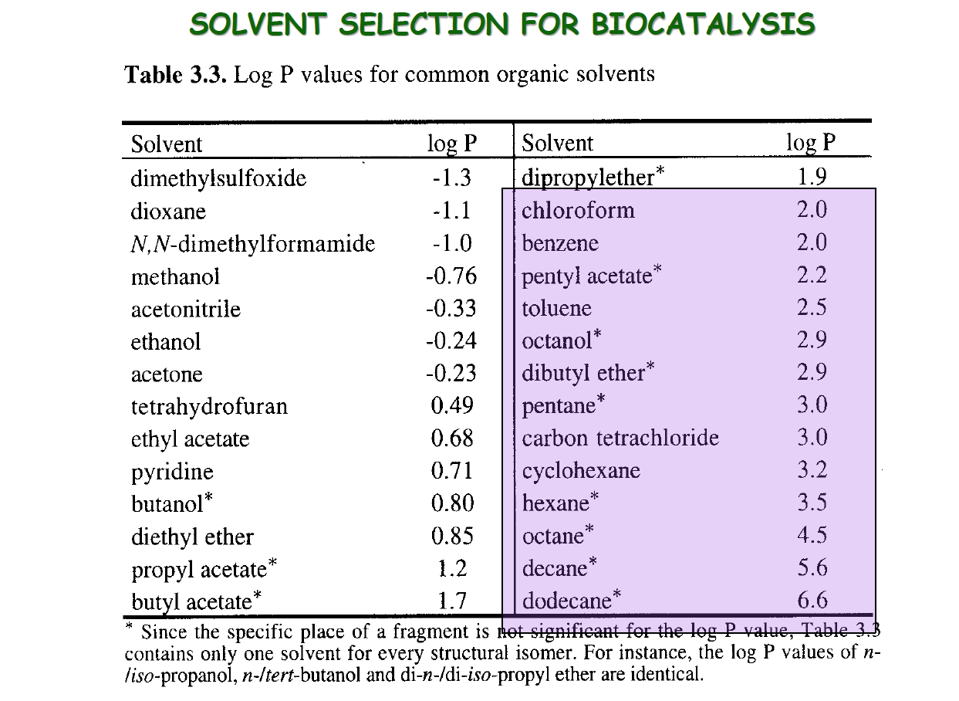
Enzimi nella sintesi

Slide 15
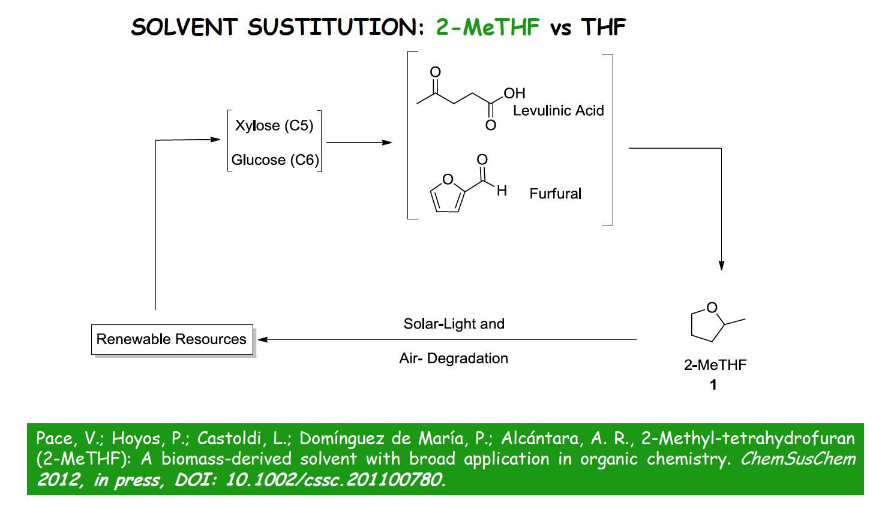
Enzimi nella sintesi

Slide 16
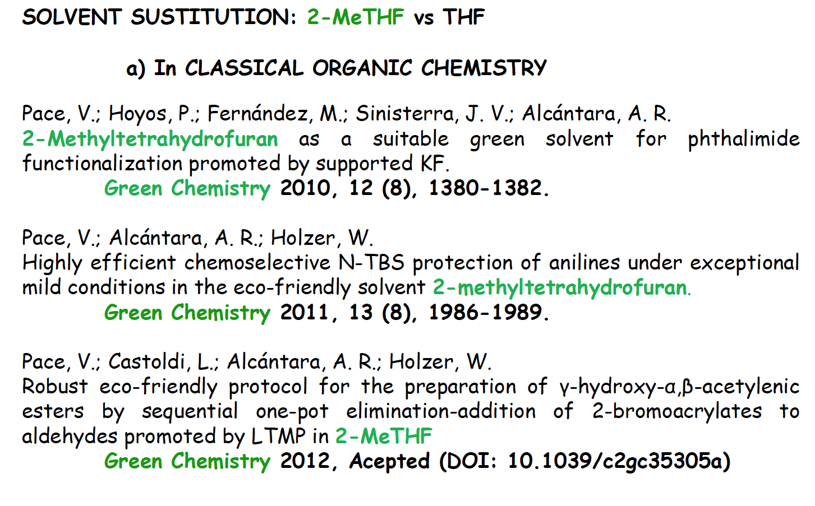
Enzimi nella sintesi

Slide 17
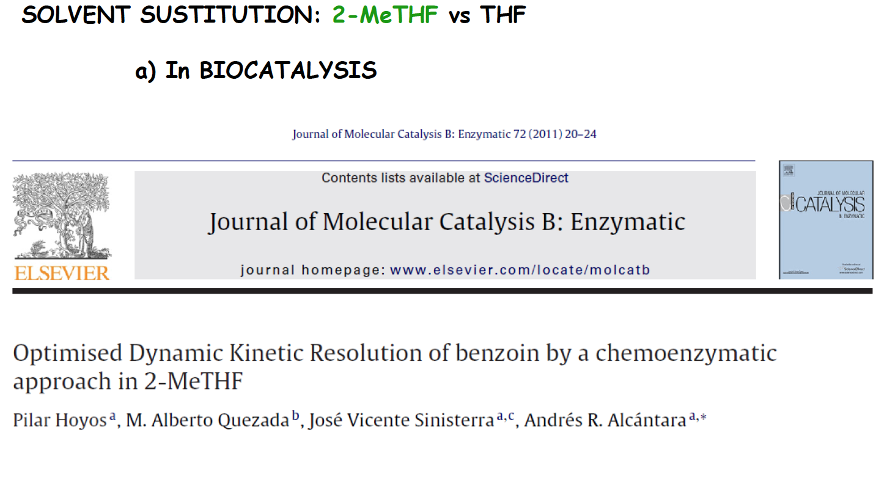
Enzimi nella sintesi

Slide 18
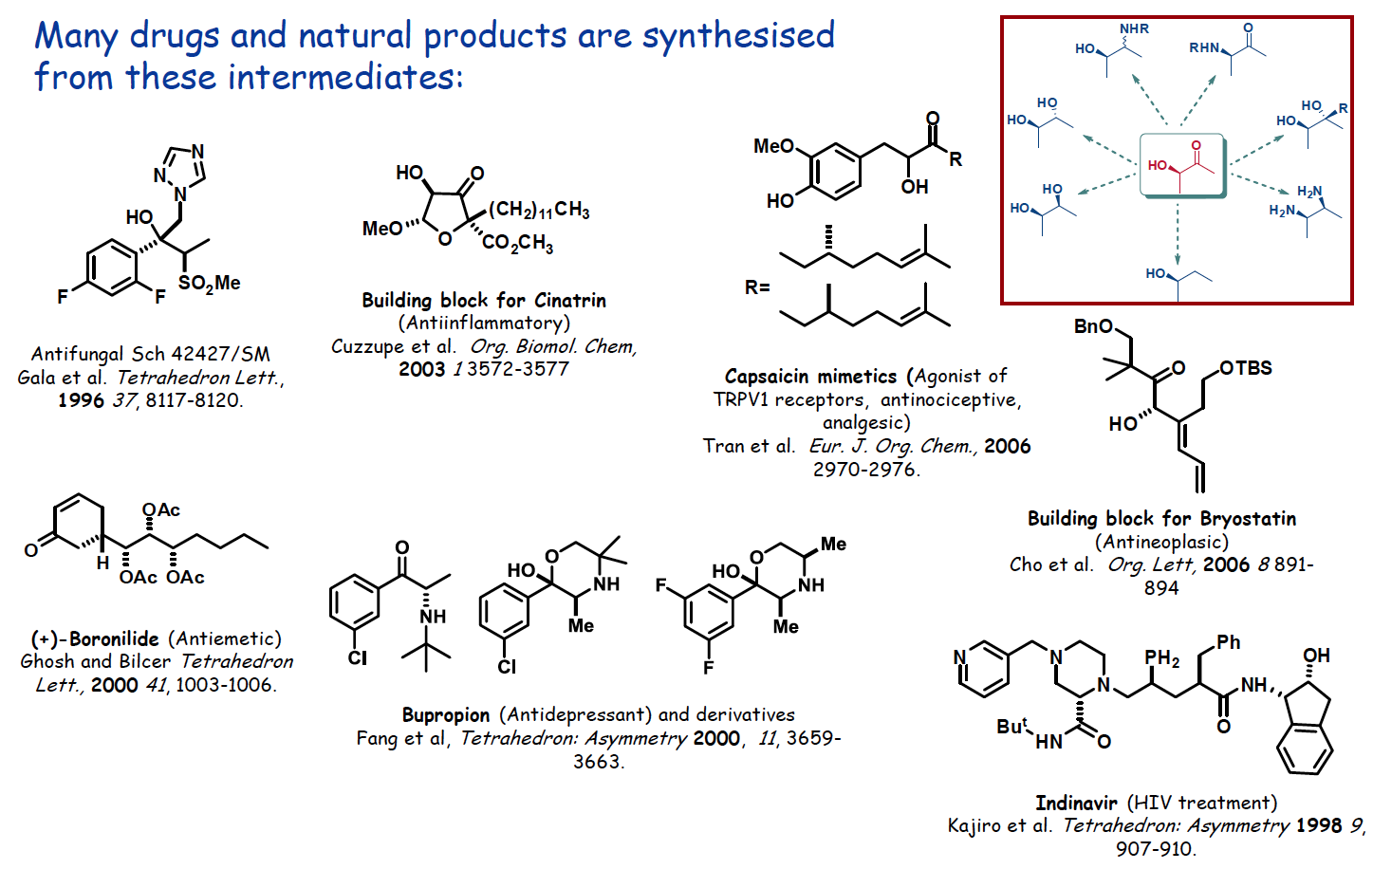
Enzimi nella sintesi

Slide 19
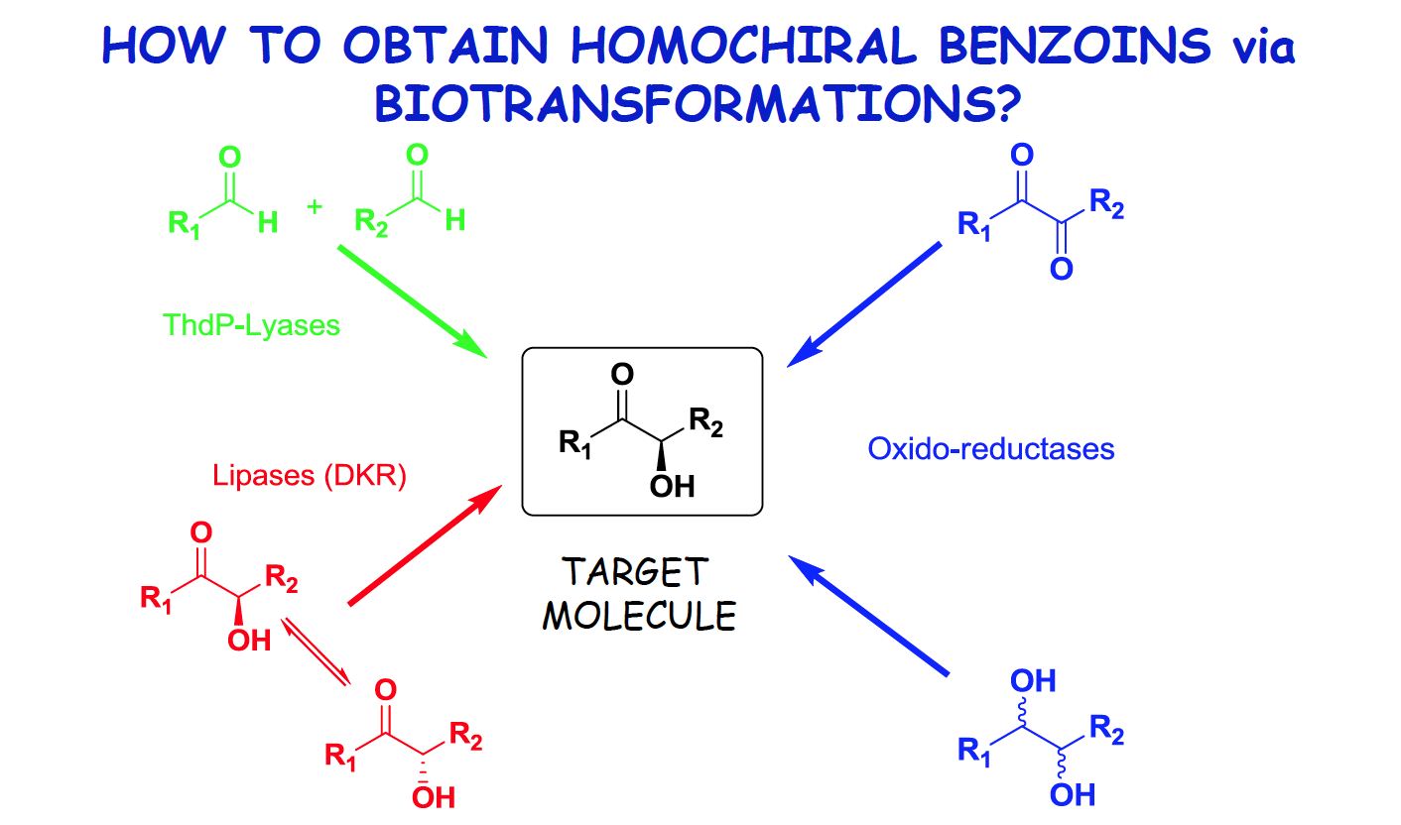
Enzimi nella sintesi

Slide 20
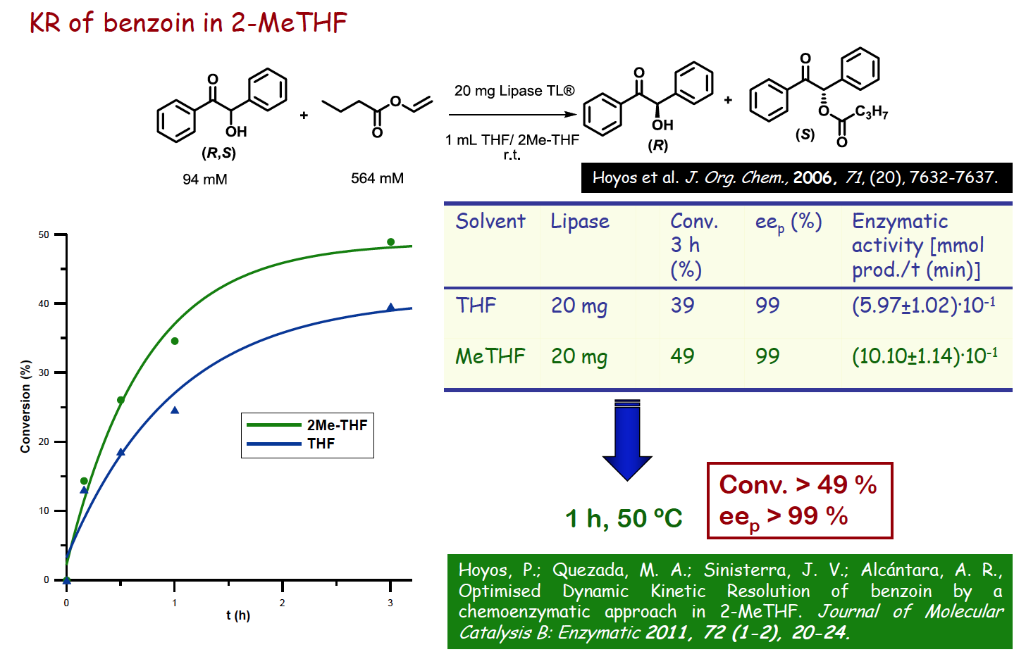
Enzimi nella sintesi

Slide 21
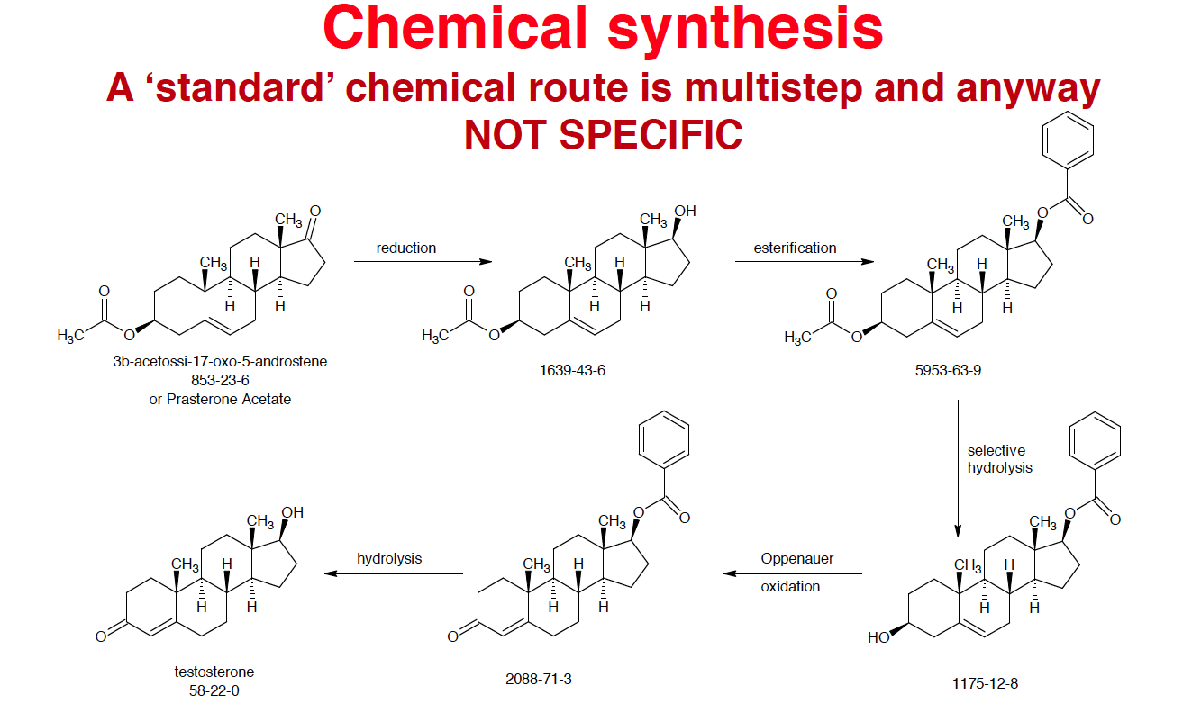
Enzimi nella sintesi

Slide 22
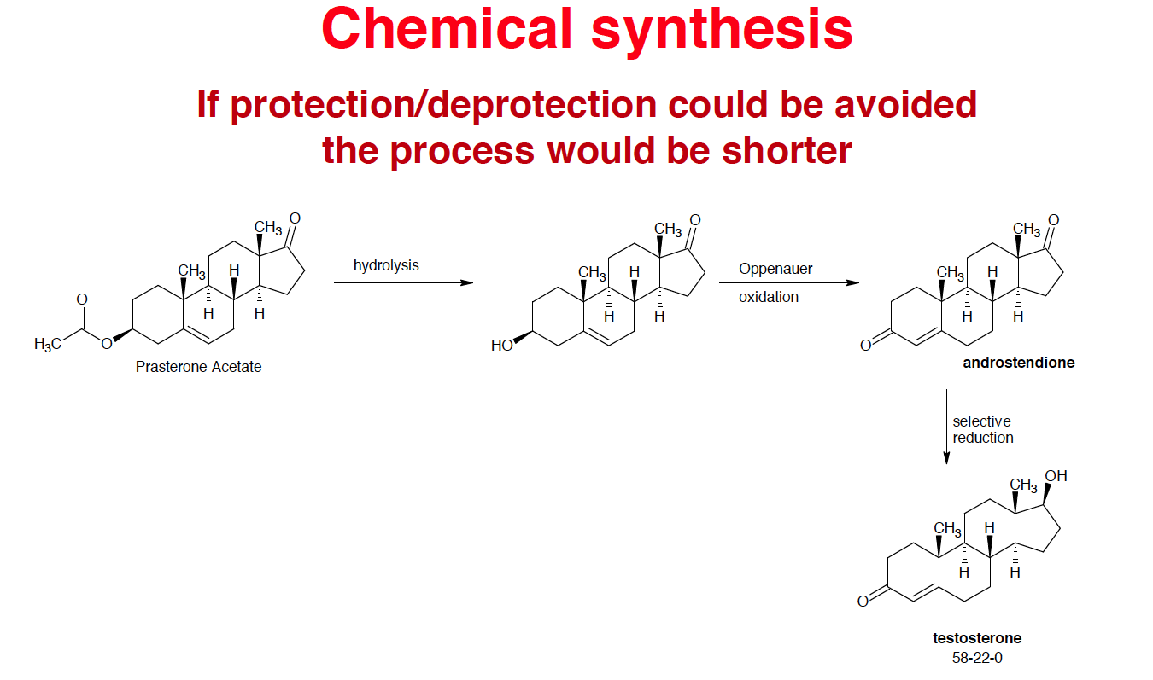
Enzimi nella sintesi

Slide 23
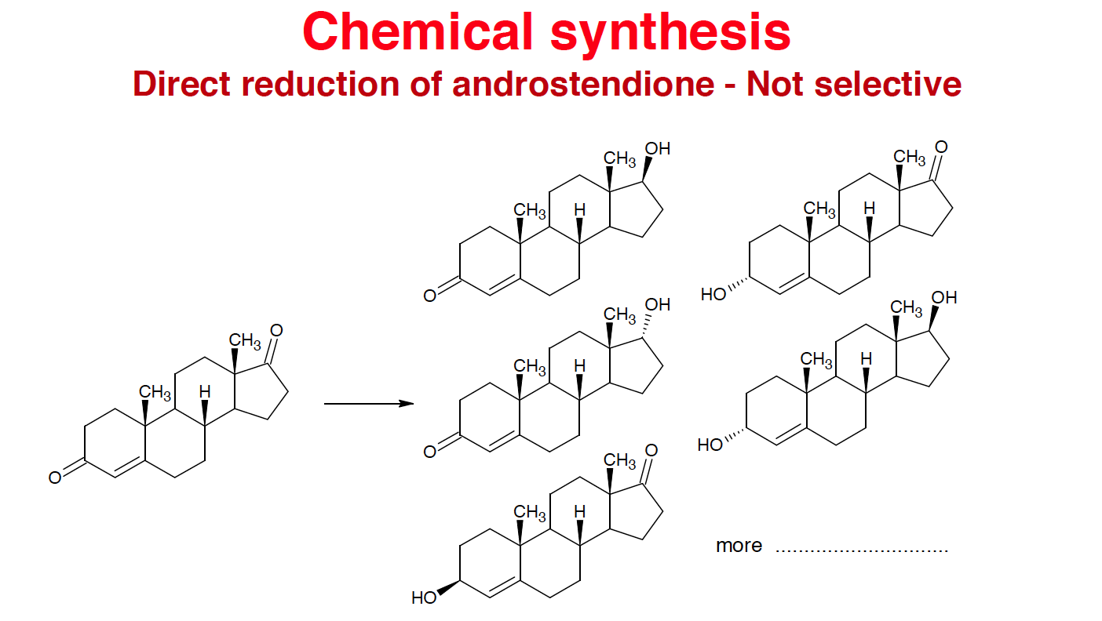
Enzimi nella sintesi

Slide 24
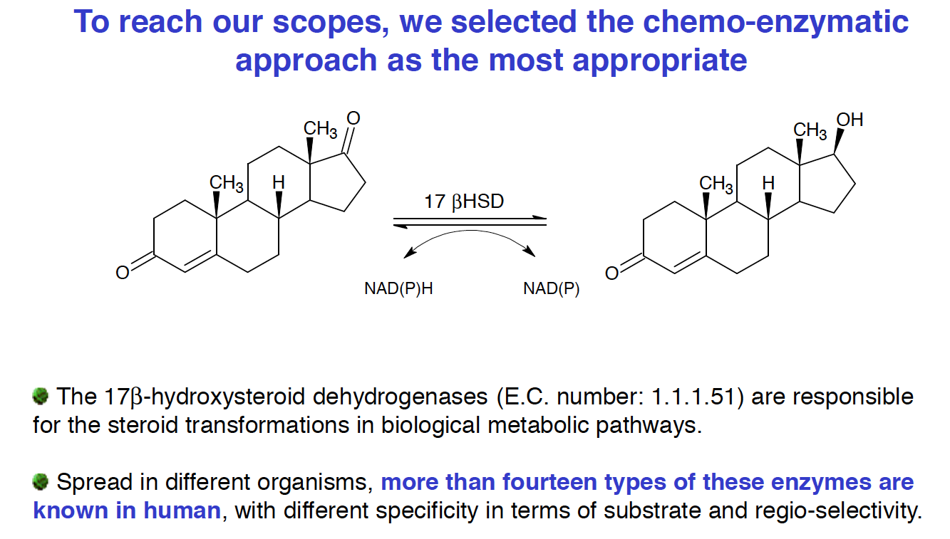
Enzimi nella sintesi

Slide 25
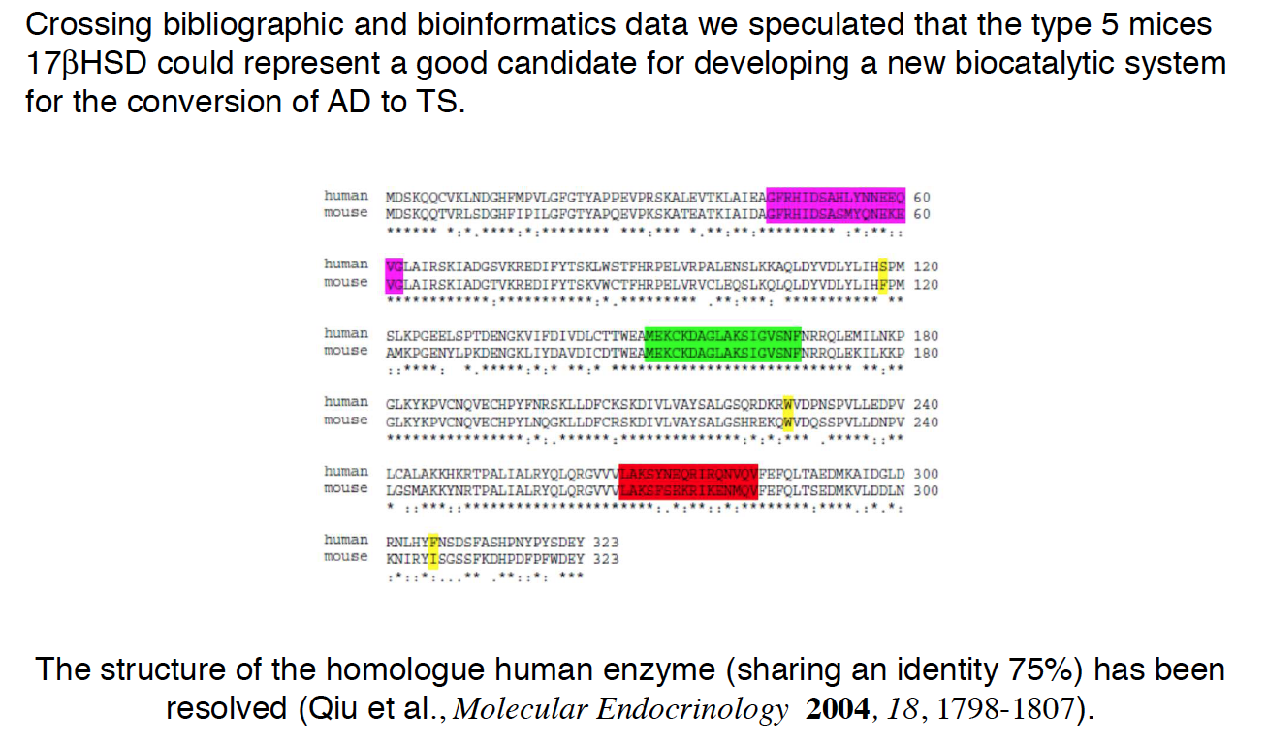
Enzimi nella sintesi

Slide 26
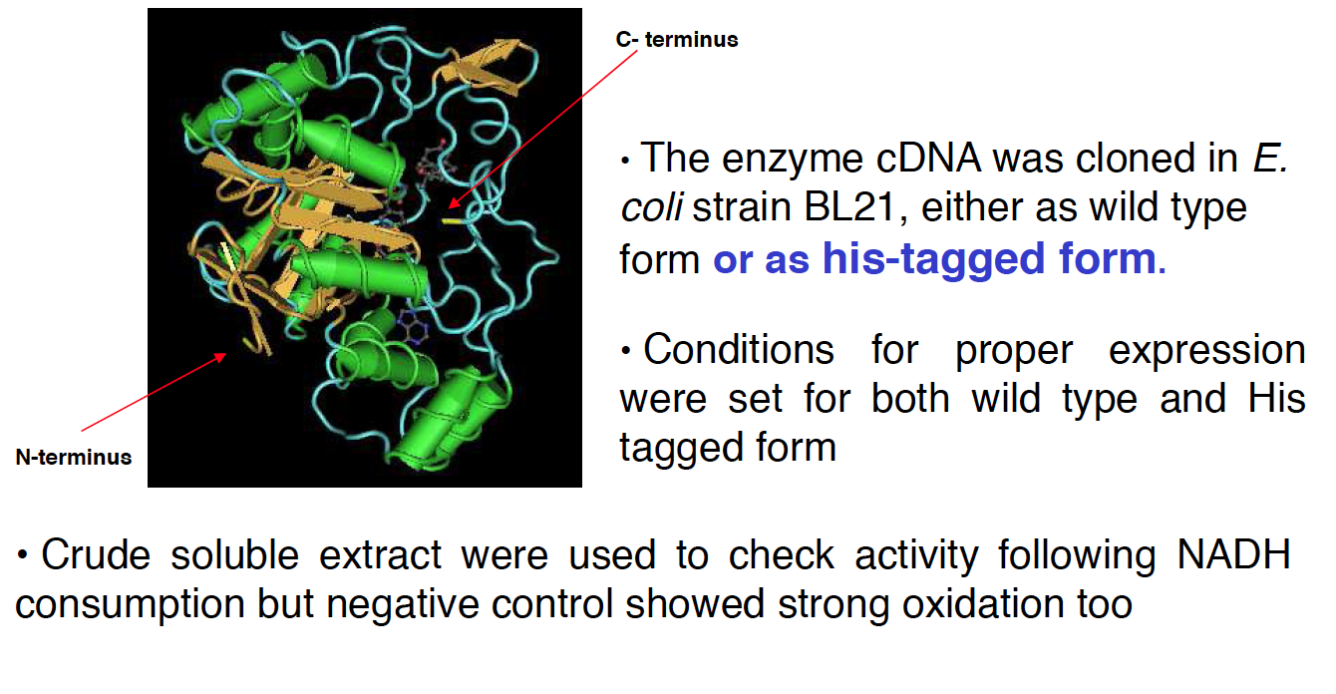
Enzimi nella sintesi

Slide 27
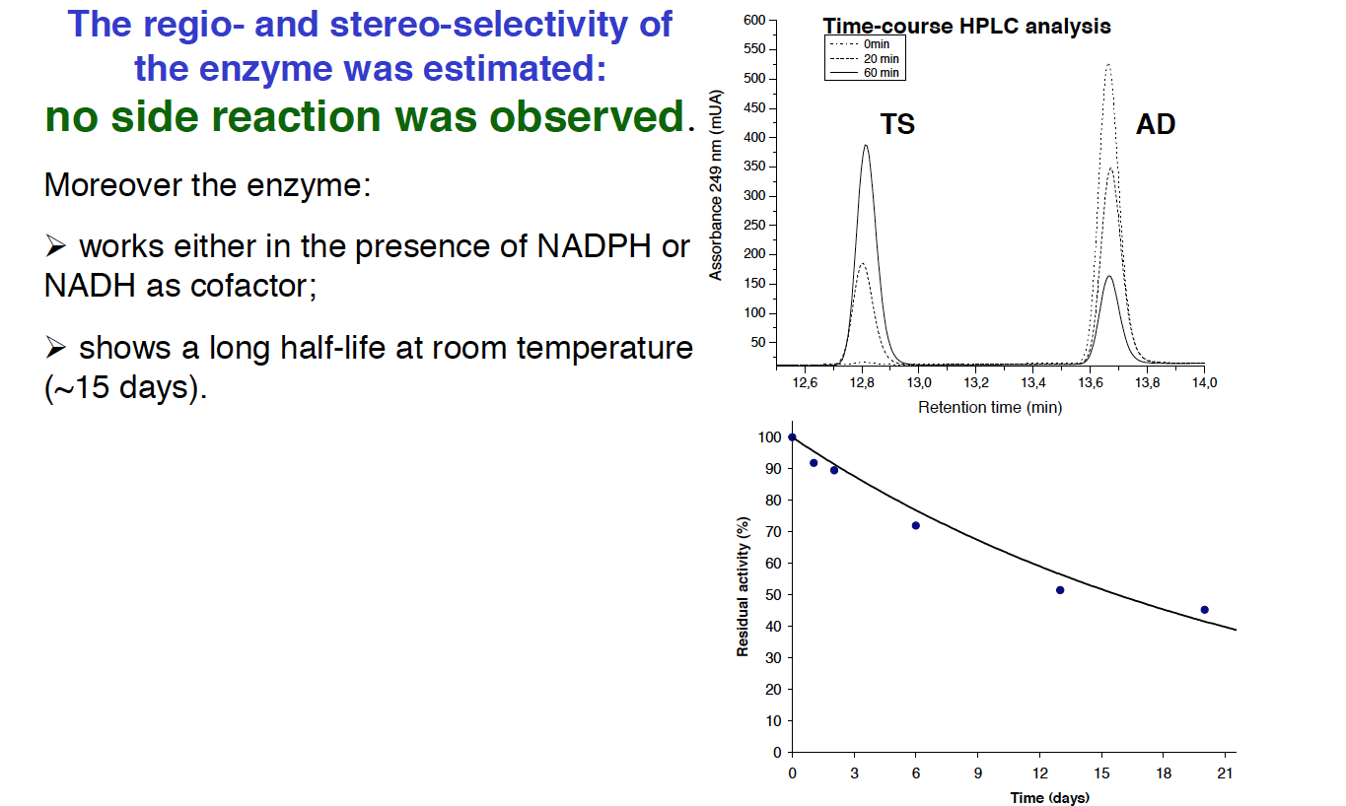
Enzimi nella sintesi

Slide 28
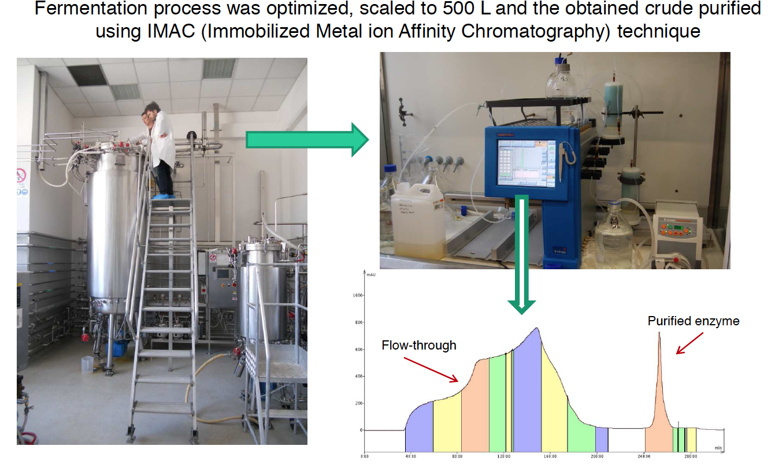
Enzimi nella sintesi

Slide 29
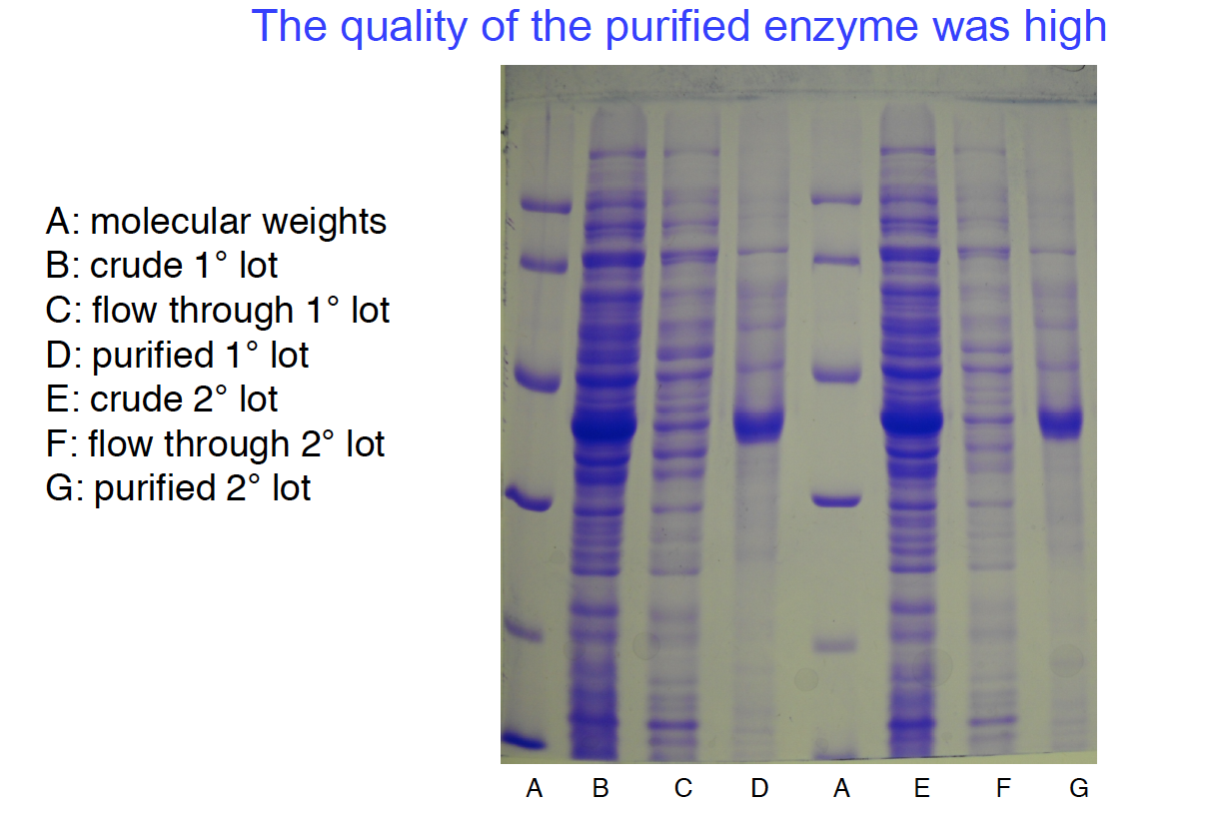
Enzimi nella sintesi

Slide 30
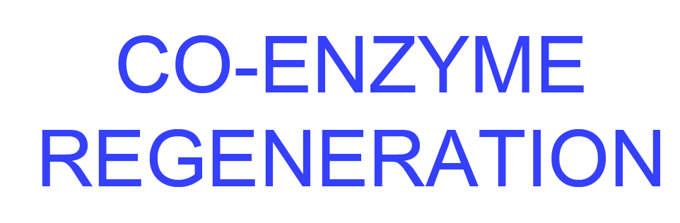
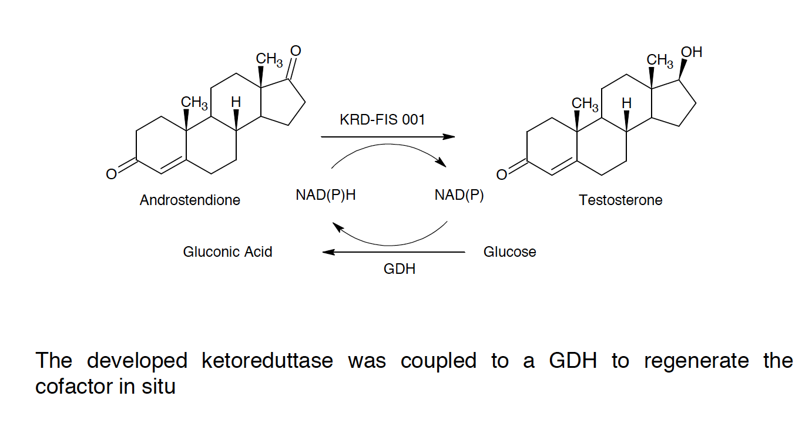
Enzimi nella sintesi

Slide 31
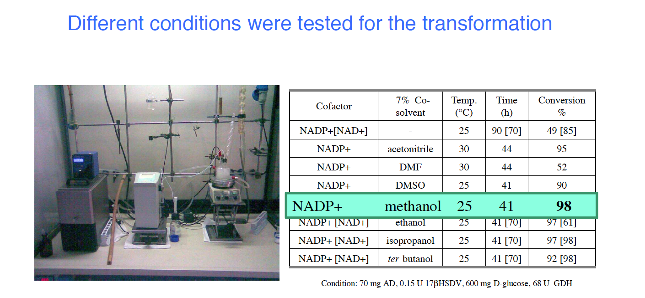
Enzimi nella sintesi

Slide 32
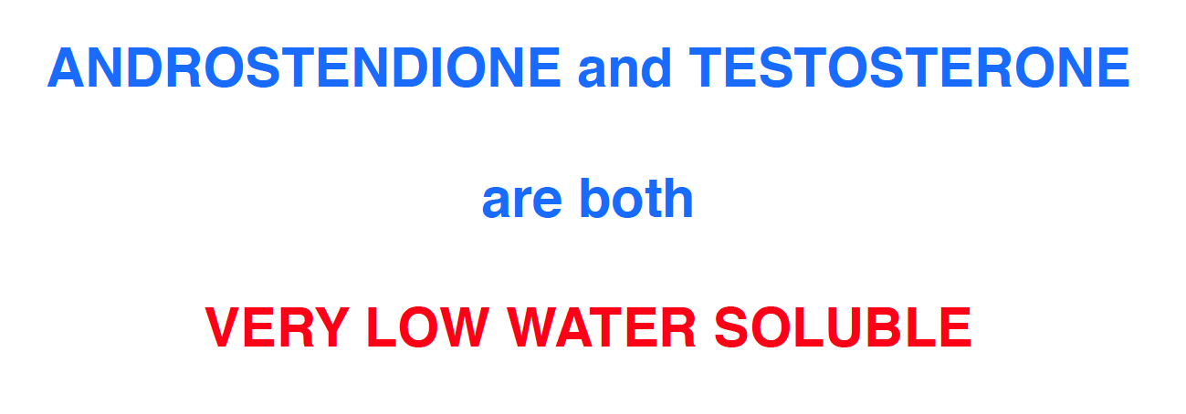
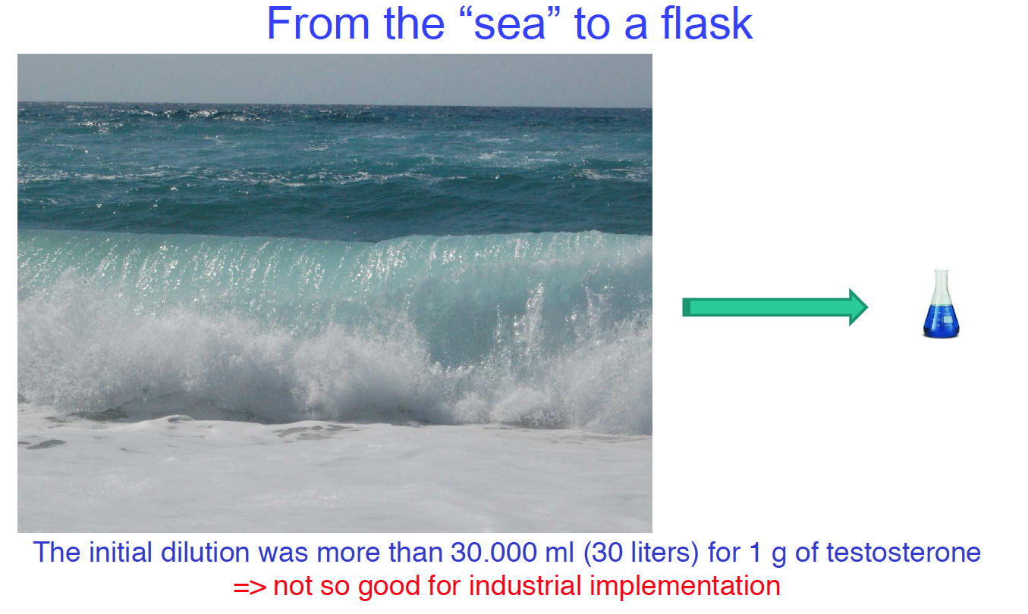
Enzimi nella sintesi

Slide 33
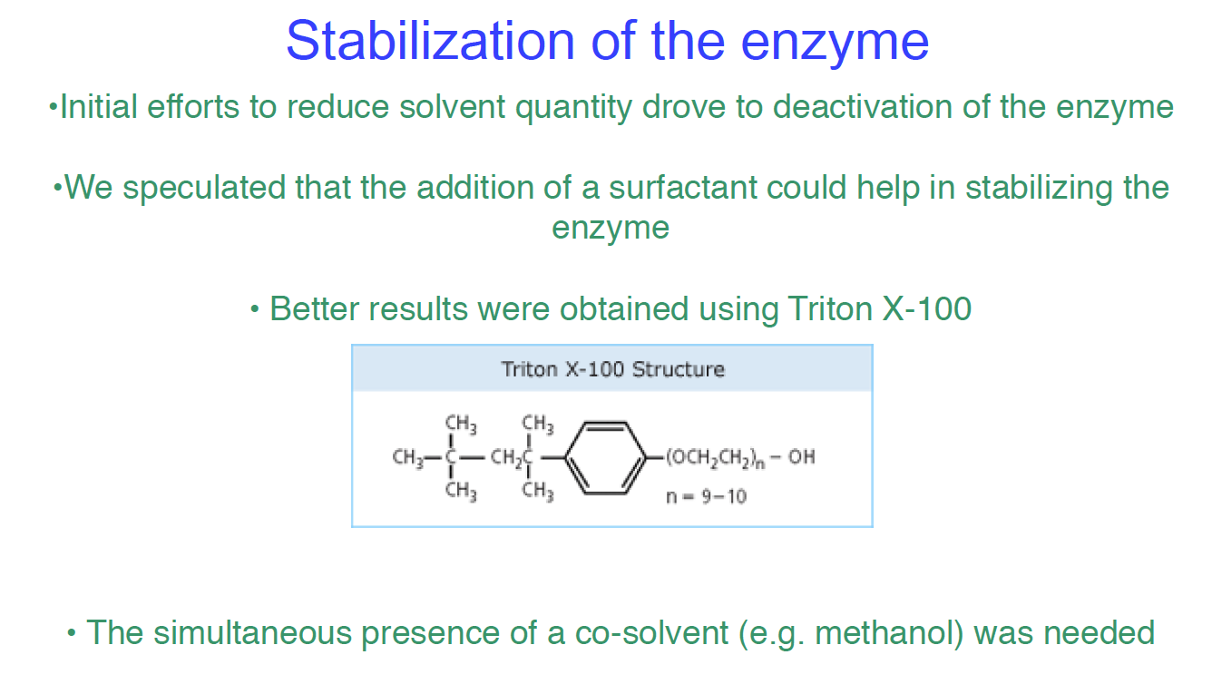
Enzimi nella sintesi

Slide 34
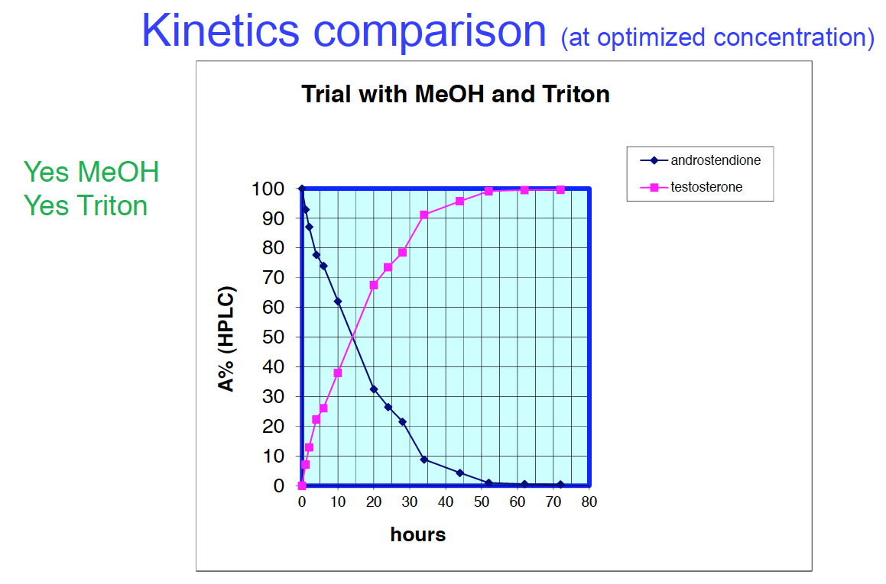
Enzimi nella sintesi

Slide 35
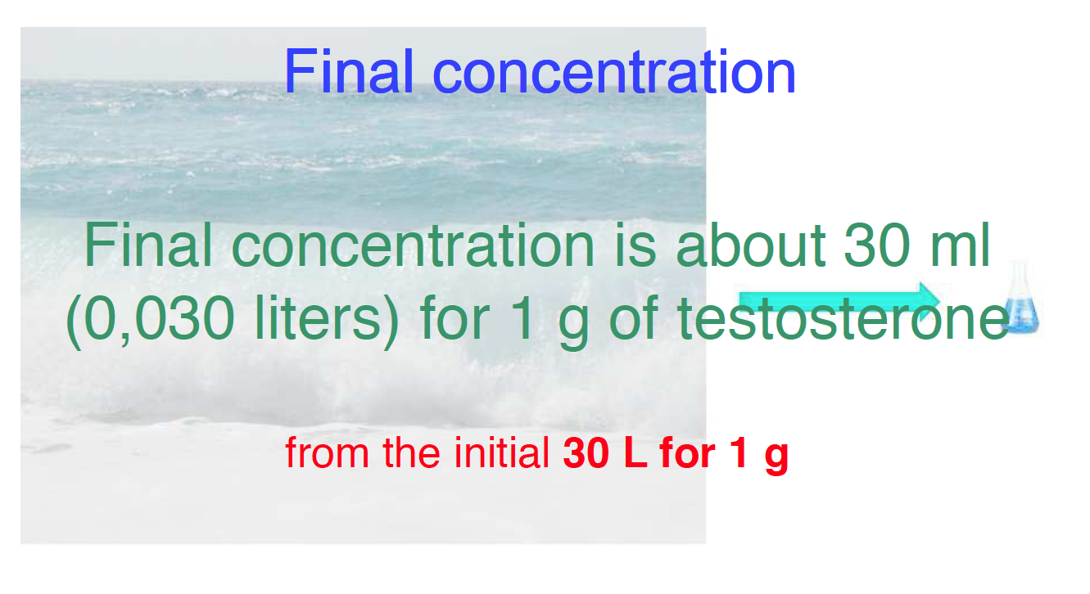
Enzimi nella sintesi

Slide 36
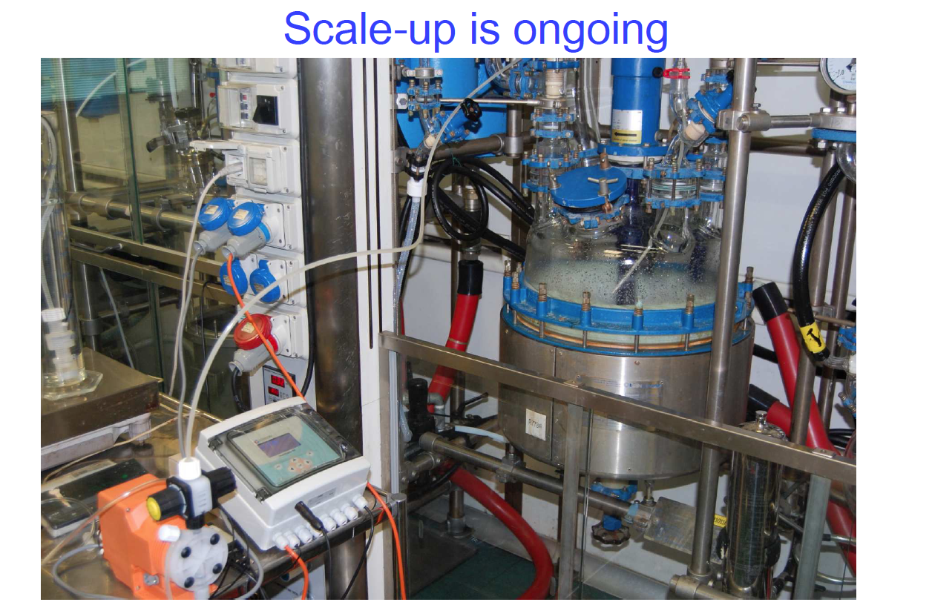
Enzimi nella sintesi

Slide 37
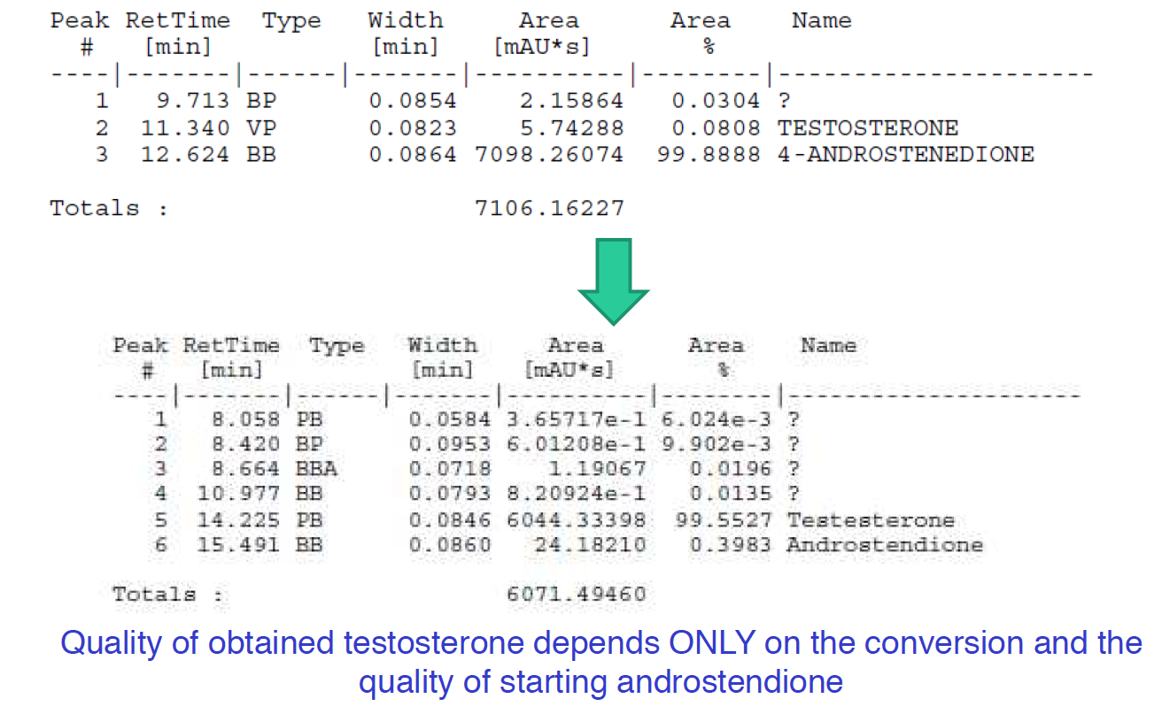
Enzimi nella sintesi

Slide 38
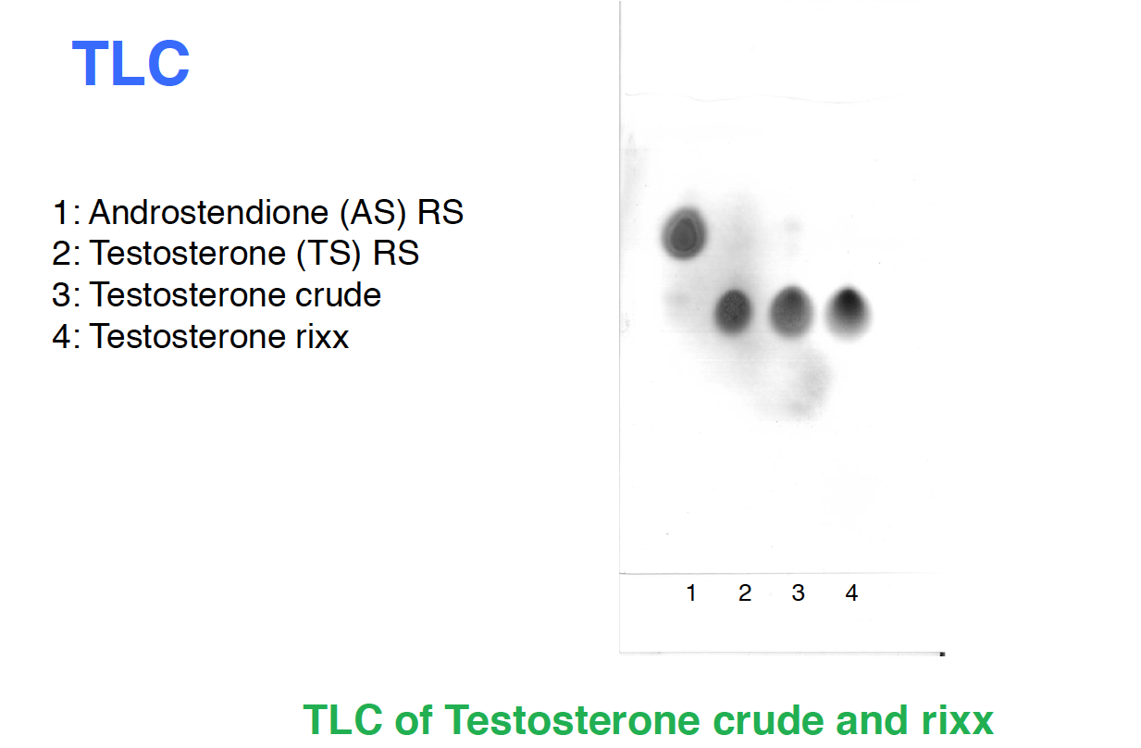
Enzimi nella sintesi

Slide 39
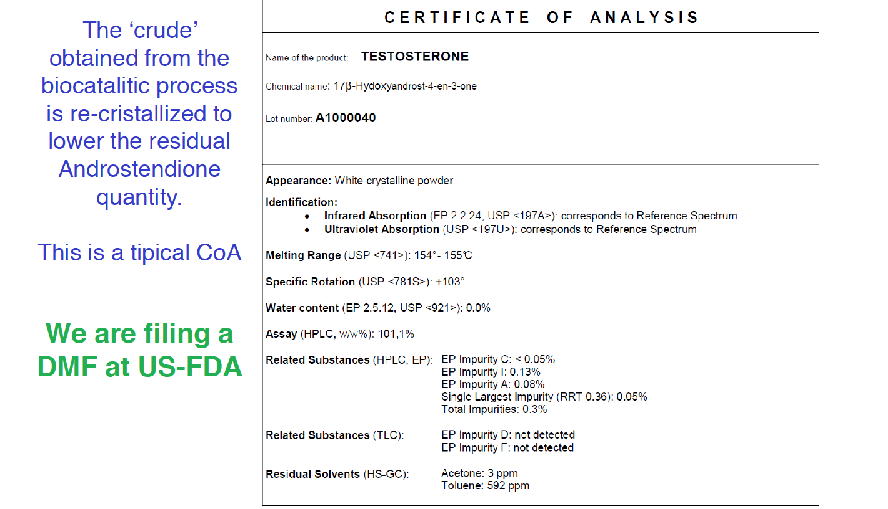
Enzimi nella sintesi

